Slide 1
De stad van de Toekomst Circulaire economie

Slide 2
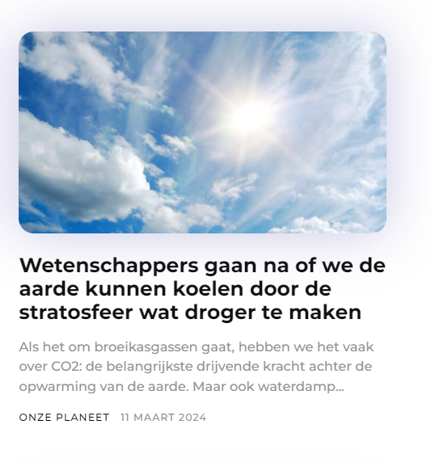
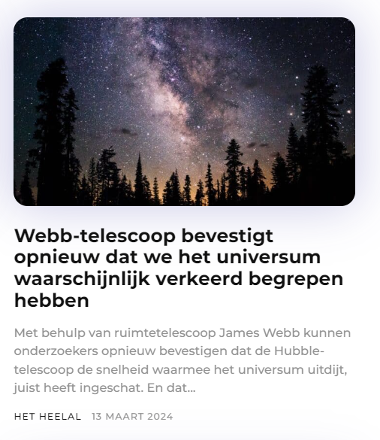
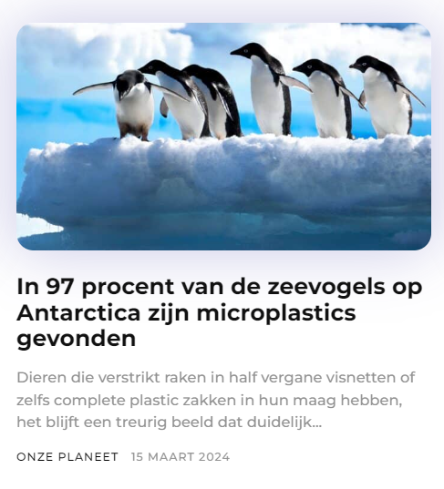
Nieuws van de “week”

Slide 3
Biosfeer en techosfeer
De biosfeer verwijst naar het gebied op en rond de aarde waar leven voorkomt (planten, dieren, bacteriën schimmels en de interacties met hun omgeving).
De technosfeer verwijst naar het domein van door mensen gecreëerde technologieën, systemen en infrastructuur.
Notes:
Biosfeer:
De biosfeer verwijst naar het gebied op en rond de aarde waar leven voorkomt. Dit omvat alle ecosystemen, organismen en biologische processen die plaatsvinden op het land, in de oceanen en in de atmosfeer.
Het omvat levende organismen zoals planten, dieren, bacteriën en schimmels, evenals hun interacties met elkaar en met hun omgeving.
De biosfeer speelt een cruciale rol bij het handhaven van het ecologische evenwicht en het bieden van levensondersteunende omstandigheden voor alle organismen, inclusief mensen.
Technosfeer:
De technosfeer verwijst naar het domein van door mensen gecreëerde technologieën, systemen en infrastructuur. Dit omvat alles van gebouwen, transportmiddelen en communicatiesystemen tot digitale technologieën en industriële installaties.
In tegenstelling tot de biosfeer, bestaat de technosfeer uit door de mens gemaakte materialen en artefacten, en het wordt voortdurend gevormd door menselijke activiteiten en innovaties.
De technosfeer heeft een aanzienlijke invloed op het milieu en het ecosysteem, zowel positief (bijvoorbeeld door efficiëntere energieproductie) als negatief (bijvoorbeeld door vervuiling en habitatvernietiging).

Slide 4
Biosfeer technosfeer en onze samenleving overlappen elkaar
De omgeving die wij als mensen gecreëerd hebben word steeds complexer.

Slide 5
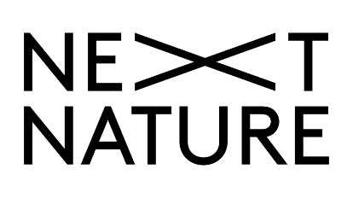
Samengevat
Next Nature Network is een organisatie die zie richt op de toekomst. Een toekomst van natuur en technologie.
De technologie piramide is een tool om na te gaan hoe geaccepteerd een bepaalde ontwikkeling is.
Sommige bereiken nooit het hoogste niveau.
Zoals internet of tijd.
Notes:
Een evenwicht vinden tussen biologie en technologie (biosfeer en technosfeer)

Slide 6
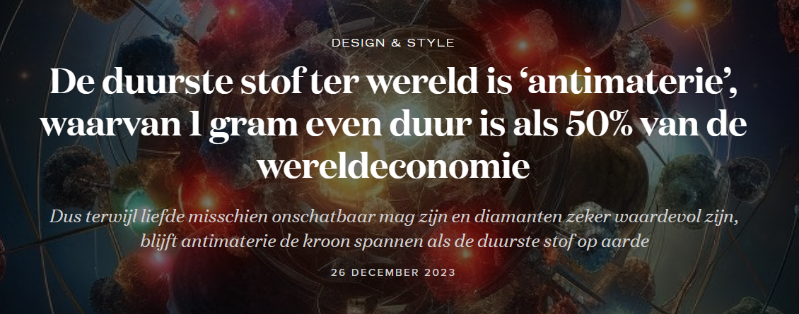
Antimaterie
1928, kwam een wiskundige met de voorspelling dat dit deeltje zou moeten bestaan.
Antimaterie bestaat uit deeltjes die dezelfde massa hebben als hun materie-tegenhangers, maar met een tegengestelde elektrische lading.
Kan gemaakt worden en er word onderzoek naar gedaan in CERN in Zwitserland.
Notes:
Verbeelding; technologie als idee.
Operationeel; een prototype
Toegepast; toegankelijk en betaalbaar
Geaccepteerd; Onderdeel van het dagelijks leven
Onmisbaar; Crisis als het weg is
Onzichtbaar; Niet ervaren als technologie
Natuurlijk; onderdeel van de menselijke natuur.

Slide 7
De technologie piramide
Natuurlijk
Verbeelding; technologie als idee.
Operationeel; een prototype
Toegepast; toegankelijk en betaalbaar
Geaccepteerd; Onderdeel van het dagelijks leven
Onmisbaar; Crisis als het weg is
Onzichtbaar; Niet ervaren als technologie
Natuurlijk; onderdeel van de menselijke natuur.
Onzichtbaar
Onmisbaar
Geaccepteerd
Toegepast
Operationeel
Verbeelding
De technologie piramide, van idee naar de technosfeer
Notes:
Verbeelding; technologie als idee.
Operationeel; een prototype
Toegepast; toegankelijk en betaalbaar
Geaccepteerd; Onderdeel van het dagelijks leven
Onmisbaar; Crisis als het weg is
Onzichtbaar; Niet ervaren als technologie
Natuurlijk; onderdeel van de menselijke natuur.

Slide 8
Feedback friends & seminar
Iedereen blijft in de klas gaat zelfstandig werken. De gene die feedback geeft en de twee personen die het ontvangen komen iedere keer naar voren.
Als je niet aan de beurt bent ga je of de ontvangen feedback verwerken in je verslag/visie. Mocht je dat al gedaan hebben ga je de seminar voorbereiden.
Seminar voorbereiden:
Ga op zoek naar inspiratie
Bepaal een voorlopige lay-out; bedenk hoe je jou visie wilt presenteren, hoe je jou tentoonstelling interactief ga maken. Maak een prototype/schrijf een plan uit.
Test je tentoonstelling en controleer je teksten!

Slide 9
Biomimicry

Slide 10
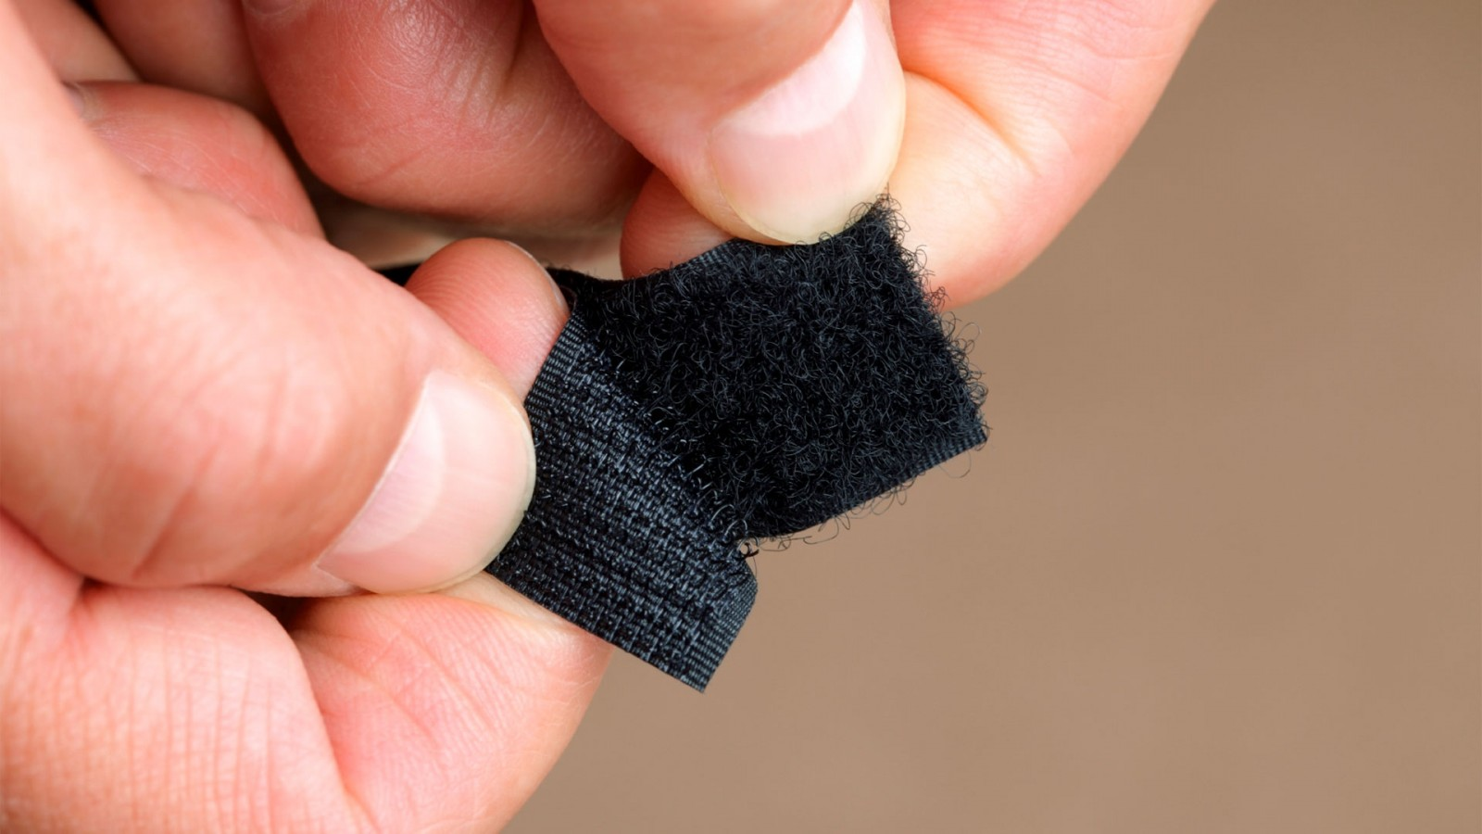
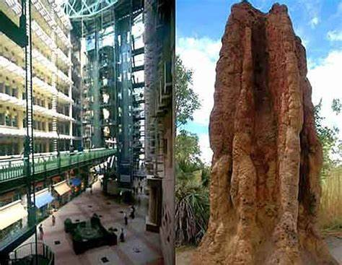
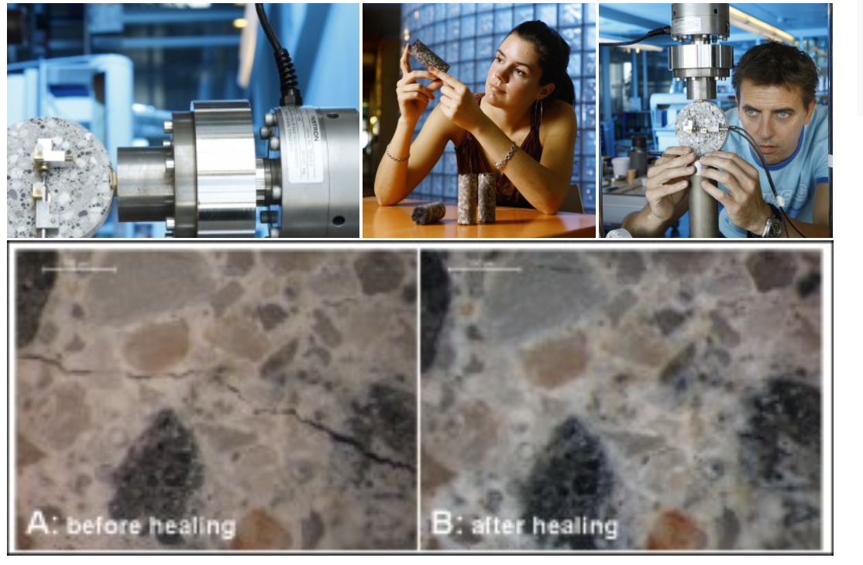
Boek: Biomimicry, innovation inspired by nature
De natuur als model. Biomimicry is de kunst en wetenschap die strategieën uit de natuur bestudeert, als inspiratie gebruikt en navolgt om problemen in onze menselijke maatschappijen op te lossen, bijvoorbeeld een zonnecel geïnspireerd op een blad.
De natuur als maatstaf. Biomimicry past ecologische maatstaven toe om de ‘passendheid/ geschiktheid’ van innovaties te bepalen. Na 3,8 miljard jaar evolutie heeft de natuur geleerd: Wat werkt. Wat geschikt is. Wat blijvend is.
De natuur als mentor. Biomimicry is een nieuwe manier van kijken naar en waarderen van de natuur. Het introduceert een tijdperk dat niet gebaseerd is op wat we uit de natuur kunnen halen, maar wat we van de natuur kunnen leren.
Notes:
Klittenband: De kleine haakjes van klitten hechten zich aan de lussen van stoffen of dierenharen, waardoor de zaden worden verspreid. Dit principe word toegepast als klittenband.
Termieten: De ontwikkeling van groene architectuur die is geïnspireerd op termietenheuvels. Termietenheuvels reguleren op natuurlijke wijze de temperatuur en vochtigheid binnenin door middel van complexe ventilatiesystemen. Door deze principes toe te passen in gebouwen, kunnen architecten structuren creëren die energiezuiniger zijn en minder afhankelijk zijn van mechanische koel- en verwarmingssystemen.
Zelfreparend beton: Biomimicry waarbij de natuur als mentor fungeert, is de ontwikkeling van zelfreparerende materialen geïnspireerd door het vermogen van levende organismen om zichzelf te genezen. Bijvoorbeeld, het onderzoek naar polymeren die zichzelf kunnen herstellen wanneer ze beschadigd zijn, zoals de manier waarop bepaalde bomen hun schors vernieuwen na beschadiging. Deze materialen kunnen worden toegepast in verschillende industrieën, zoals de lucht- en ruimtevaart, om de duurzaamheid en levensduur van producten te verbeteren.

Slide 12
Biobased economie
Circulaire economie
Biobased economie bestaat uit biologische en hernieuwbare grondstoffen ter vervaning van niet-hernieuwbare grondstoffen
Focus op biomassa, gewassen, hout, algen, etc.
Circulaire economie minimaliseren van afval en efficiënt gebruik maken van grondstoffen
Focus ligt op de R-strategie, biologische kringlopen en technologische kringlopen
Notes:
Biobased economie:
In een biobased economie worden biologische, hernieuwbare grondstoffen gebruikt als vervanging voor niet-hernieuwbare, fossiele grondstoffen.
De focus ligt op het gebruik van biomassa, zoals gewassen, hout, algen, of organisch afval, voor de productie van materialen, chemicaliën, brandstoffen en andere producten.
Dit kan bijvoorbeeld betekenen dat plastic wordt geproduceerd uit plantaardige oliën in plaats van uit aardolie, of dat biobrandstoffen worden gebruikt in plaats van fossiele brandstoffen.
De biobased economie is gericht op het benutten van de natuurlijke hernieuwbare hulpbronnen op een duurzame manier.
Circulaire economie:
In een circulaire economie staat het minimaliseren van afval en het efficiënt gebruik van grondstoffen centraal.
Het richt zich op het sluiten van kringlopen, waarbij producten, materialen en hulpbronnen worden hergebruikt, gerepareerd, gerecycled of geüpgraded, in plaats van ze na gebruik weg te gooien.
Dit kan bijvoorbeeld inhouden dat producten worden ontworpen voor hergebruik of recycling, dat materialen worden teruggewonnen uit afvalstromen en opnieuw worden ingezet in nieuwe producten, of dat de levensduur van producten wordt verlengd door reparatie en refurbishment.
De circulaire economie streeft ernaar om een gesloten kringloop te creëren waarin afval zo veel mogelijk wordt vermeden en waarin grondstoffen steeds opnieuw worden gebruikt.

Slide 13
Biobased
Zoek een voorbeeld uit de biobased economie die je verwonderd, deel dit met de rest. Geef aan hoe dit een toevoeging kan zijn in jou stad.

Slide 14
Biobased – circulaire economie
De biobased economie hernieuwbare biologische bronnen als vervanging voor niet-hernieuwbare, fossiele grondstoffen,
De circulaire economie gericht is op het minimaliseren van afval en het maximaliseren van het hergebruik van alle soorten grondstoffen, inclusief zowel hernieuwbare als niet-hernieuwbare bronnen.

Slide 15
De circulaire toekomst
Opdracht:
Wat: Lees je geschreven visie van de persoon naast je door en beoordeel in welke van de “vier” toekomst scenario’s de stad van de toekomst het beste geplaatst kan worden.
Of
Onderzoek kort doormiddel van AI wat het principe van stedelijk metabolisme is, probeer aan de hand van dit principe de circulaire economie een plek te geven in je visiedocument. Dit mag een verhaal zijn of op een manier beeldend worden gemaakt.

Slide 16
Stedelijk metabolisme
Het is een idee om de stad te benaderen als levend organisme. Er stroomt energie, water en andere materialen doorheen. Denk hierbij ook aan goederen, mensen, afval en lucht. Dit concept helpt ons het ecosysteem van de stad te begrijpen.
Dit is komt overeen met de ecologische principes (biomimicry).
Netwerken
Ingebedde systemen
Stromen
Kringlopen
Ontwikkelingen
Dynamisch balans

Slide 17
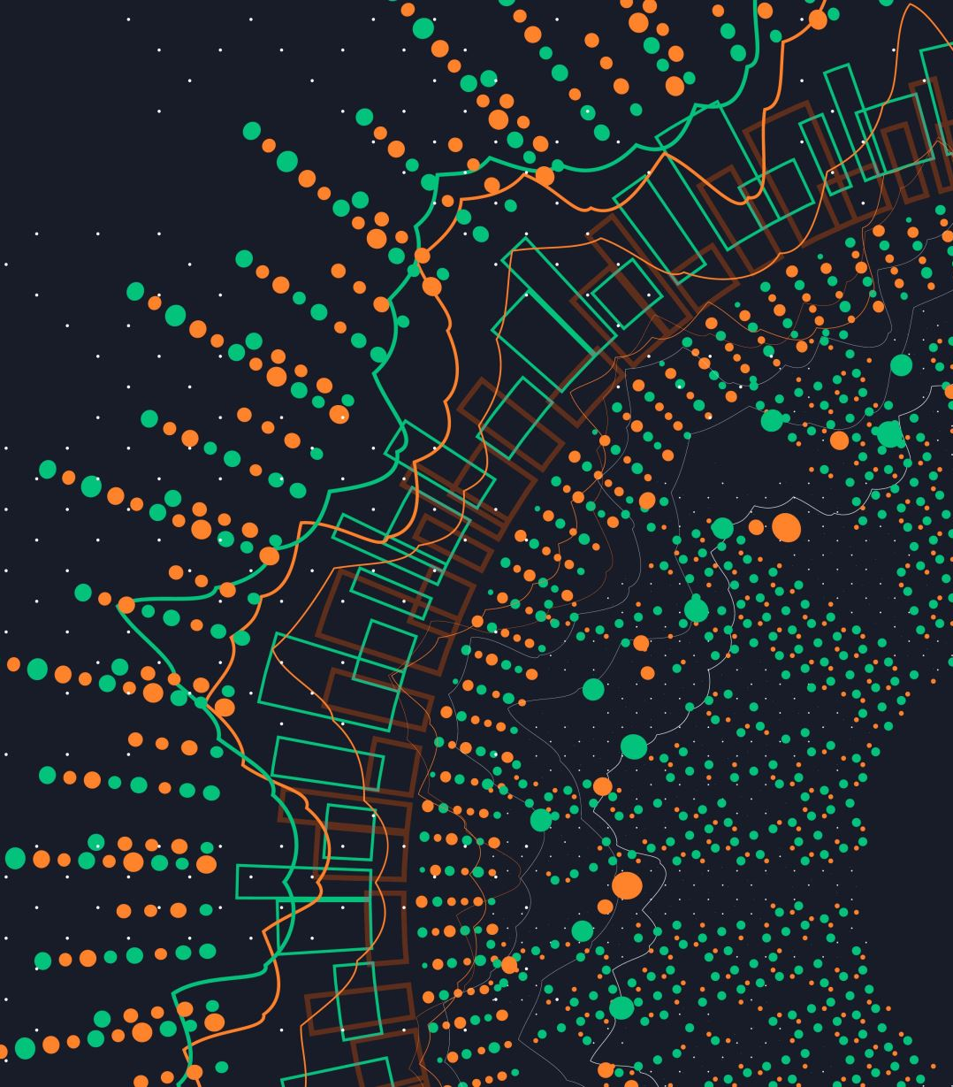
Systeemdenken!
“Iedere actor (organisatie, persoon, organisme) is verbonden met andere actoren.
Dit vormt een network waarin de acties van één invloed hebben op de ander.”

